Slide 1
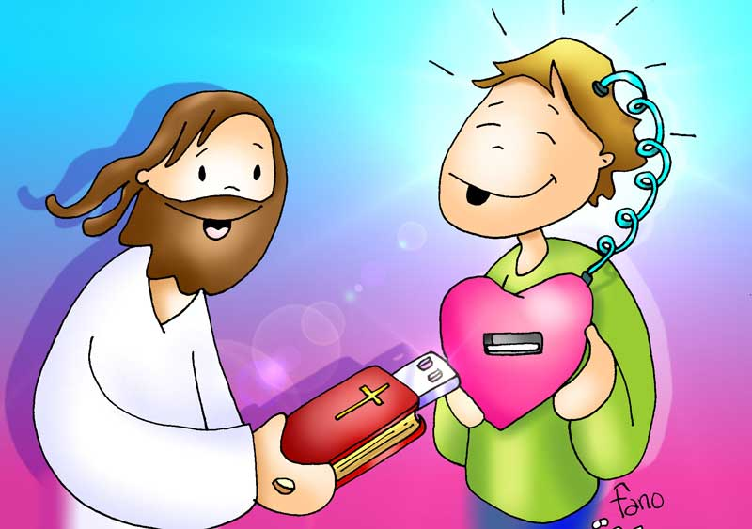
Cuaresma y semana santa
Durante este tiempo recordamos que Jesús entregó su vida para mostrarnos su infinito amor por nosotros.

Slide 2
cuaresma
La cuaresma es un tiempo que dura 40 días, en el que nos preparamos para celebrar la semana santa y la pascua.

Slide 3
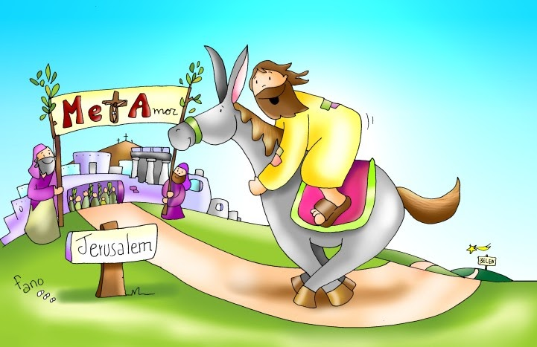
Domingo de ramos
Se recuerda la entrada de Jesús a Jerusalén y el anuncio de su pasión.

Slide 4
Jueves Santo
En la Última cena, Jesús se esconde en el Pan y el Vino para quedarse con nosotros en la Eucaristía.

Slide 5
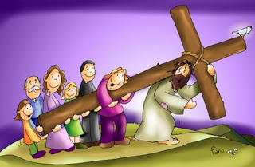
Viernes Santo
Jesús fue sentenciado a muerte y crucificado. Murió por nosotros y con esto cumplió su promesa de amor.

Slide 6
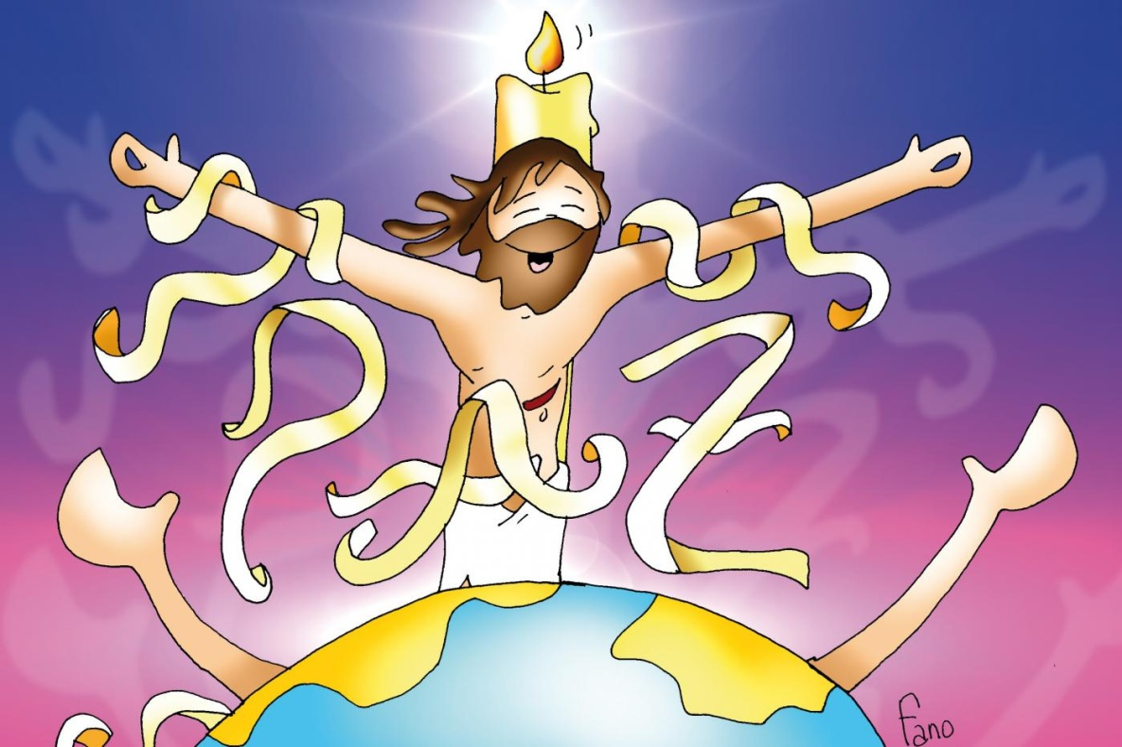
Domingo de resurrección
Al tercer día, Jesús resucitó como lo había prometido, demostrándonos que Él es la verdad y la vida.

